Slide 1
Releasebundle 2
Präsentation zum 2. Review

Slide 2
Gliederung
Gesetzte Ziele für Release 2
Projektstruktur
GUI
  Allgemein
  Aufteilung in Komponenten
Neue Funktionen
  Menüleiste
  Videoplayer
  Loganzeige

Slide 3
1. Gesetzte Ziele für Release 2
Kurz zum Vorprojekt:
Nichtfunktionale GUI steht
Projekt-/Klassenstruktur erkennbar
Gerüst fürs Handbuch angelegt
→ Auf Vorprojekt aufbauend nun erste Funktionalität
Gesetzte Ziele per Releaseplan:
Dialog für Log-/Videoauswahl
Videos können abgespielt/pausiert werden
Logdateien können geparst und angezeigt werden

Slide 4
2. Projektstruktur
Von Release 1 stark abgeändert
Unterteilt in Pakete:
📦 config: (Vom Nutzer) einstellbare Werte
📦 scene: Startpunkt der Anwendung; Init. der JavaFX-scene
📦 menu: Funktionalität der Menüleiste
📦 videoplayer: Funktionalität des Videoplayers
📦 track: setzen/bearbeiten/verarbeiten von Markierungen im Trackpane
📦 log: parsen/anzeigen/verarbeiten von Logeinträgen
→ verbesserte Übersichtlichkeit; schnelleres Einlesen
→ korrespondiert mit GUI-Komponenten

Slide 5
3.1 GUI - Allgemein
realisiert mit JavaFX
eigener Controller/FXML für jede Komponente
→ übersichtliche Umsetzung von Funktionalität/Layout
Komponenten werden in einer JFX-Scene zusammengefasst
zusätzliche Einbindung von .css-Datei für ansprechenderes Design

Slide 6
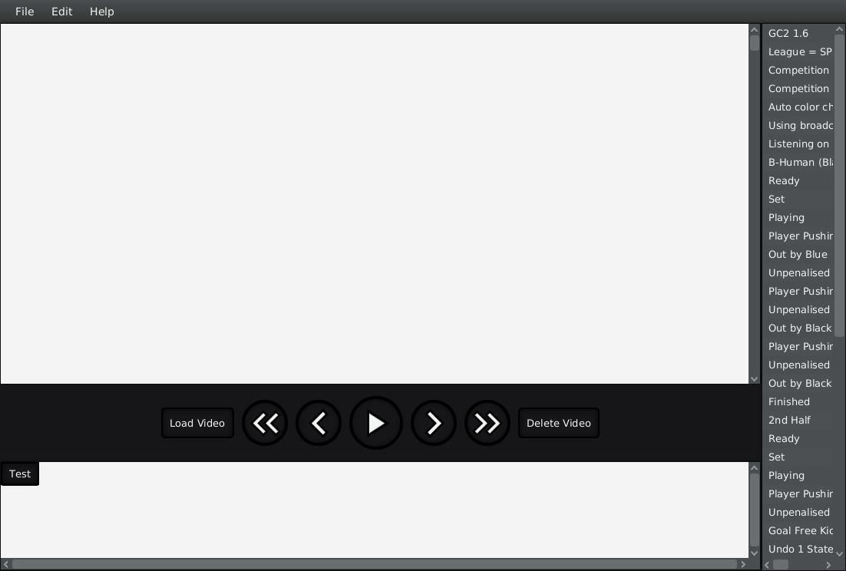
3.2 GUI – Aufteilung in Komponenten

Slide 7
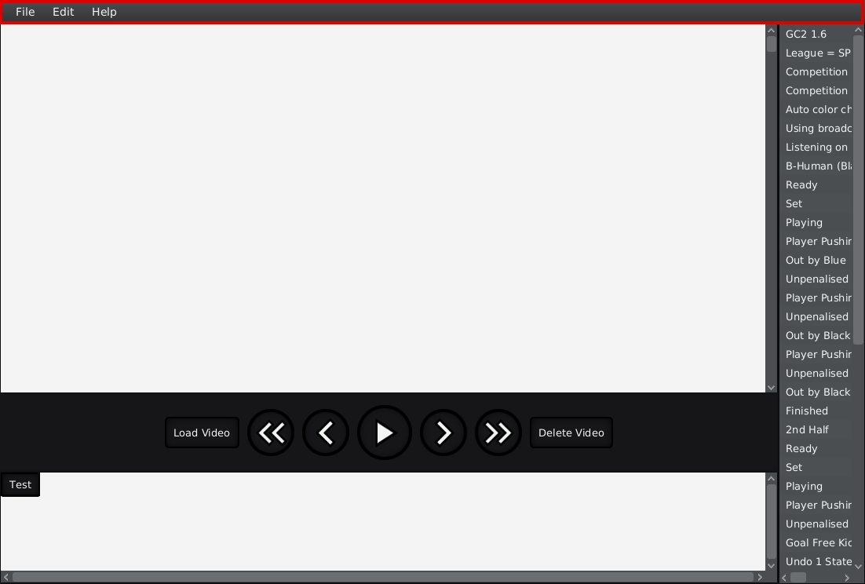
3.2 GUI – Menüleiste

Slide 8
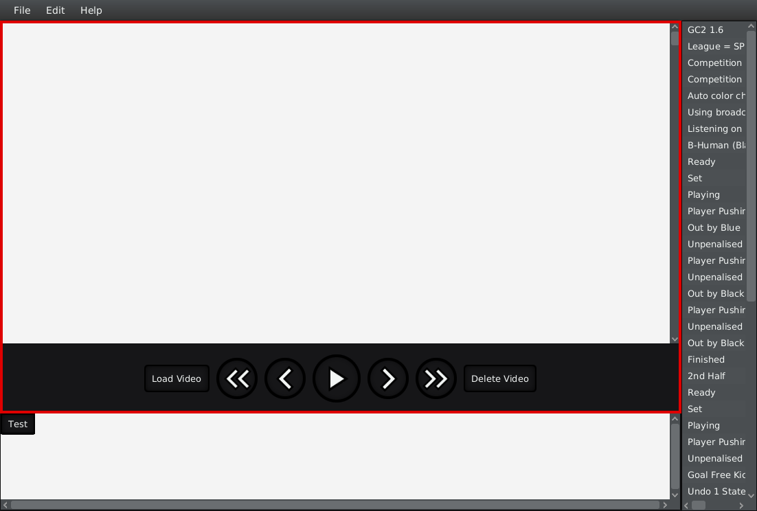
3.2 GUI – Videoplayer

Slide 9
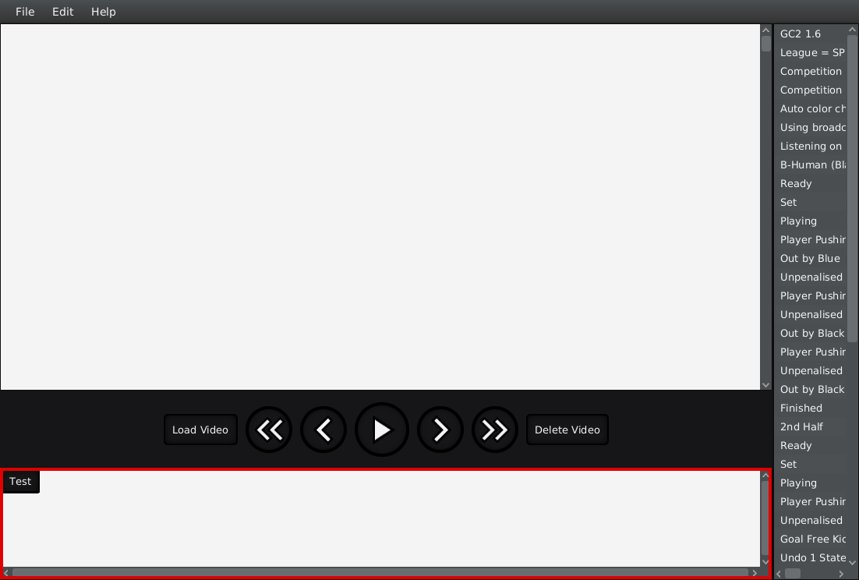
3.2 GUI – Trackpane

Slide 10
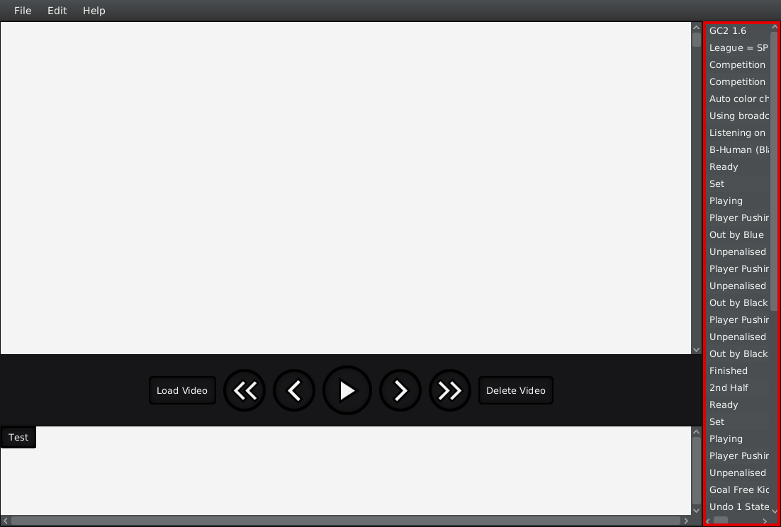
3.2 GUI – Loganzeige

Slide 11
4. Neue Funktionen
Menüleiste: Dialog zum Auswählen von Video-/Bild-/Logdatei
Videoplayer: Abspielen/Pausieren von Videos
Loganzeige: Anzeigen von Einträgen einer geparsten Logdatei

Slide 12
4. Neue Funktionen
<Live Demo>

Slide 13
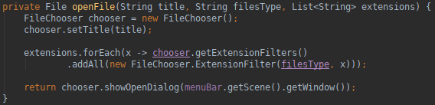
4.1 Neue Funktionen - Menüleiste
umgesetzt mit Filechooser:
für jeweiligen Dateityp aufgerufen:
→ unterstützte Formate nachträglich änderbar

Slide 14
4.2 Neue Funktionen - Videoplayer
umgesetzt mit VLCJ – Framework
→ setzt VLC 2.2+ - Installation voraus

Slide 15

4.2 Videoplayer – Laden von Video

Slide 16

4.2 Videoplayer – Laden von Video
VideoPlayer – Objekt wird erstellt:
→ erstellt internen (vlc-)MediaPlayer und setzt ImageView in den Videobereich
→ über WritableImage/PixelWriter wird MediaPlayer – Inhalt an ImageView gegeben
→ ImageView immer genau Hälfte der Breite des Videobereichs und skaliert mit Fenstergröße

Slide 17

4.2 Videoplayer – Laden von Video
Video bei PATH_VIDEO wird in MediaPlayer geladen und sofort pausiert

Slide 18

4.2 Videoplayer – Laden von Video
Video bei PATH_VIDEO wird in MediaPlayer geladen und sofort pausiert
VideoPlayer wird in Liste der geladenen Videos hinzugefügt

Slide 19
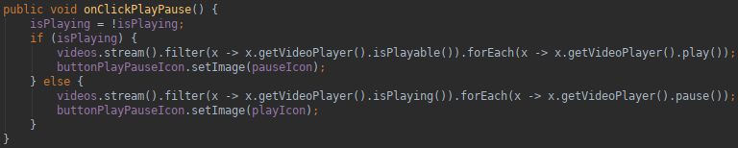
4.2 Videoplayer – Play/Pause

Slide 20
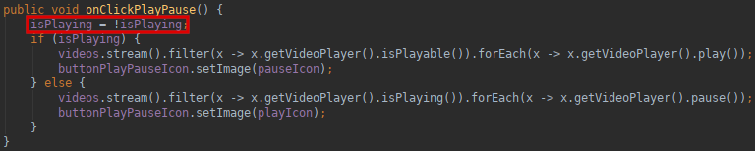
4.2 Videoplayer – Play/Pause
Zustands – Flag wird umgeschaltet (init. false)

Slide 21
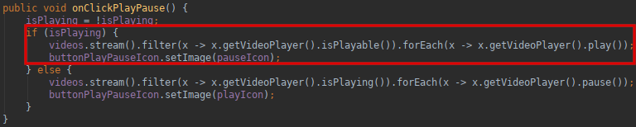
4.2 Videoplayer – Play/Pause
Zustands – Flag wird umgeschaltet (init. false)
Flag wird abgefragt
falls Zustand auf true/spielend steht:
→ Liste der geladenen Videos wird gefiltert und pausiert
→ Icon des Play/Pause – Buttons wird gewechselt
analog bei Zustand auf false

Slide 22

4.3 Neue Funktionen - Loganzeige
Logeinträge werden in LogEntry – Objekten gespeichert:
Zeitstempel(-String) wird zu LocalDateTime konvertiert und gespeichert
→ leichte ermittlung zeitlicher Abstände
Text der Logzeile separat in String message

Slide 23
4.3 Neue Funktionen - Loganzeige
Parsen einer Logdatei:

Slide 24
4.3 Neue Funktionen - Loganzeige
Parsen einer Logdatei:
Zeilen der Datei bei path werden in Stream geladen

Slide 25
4.3 Neue Funktionen - Loganzeige
Parsen einer Logdatei:
Zeilen der Datei bei path werden in Stream geladen
Aus Stream werden matchende Zeilen in LogEntry – Objekte konvertiert und als Liste gespeichert

Slide 26
4.3 Neue Funktionen - Loganzeige
Parsen einer Logdatei:
Zeilen der Datei bei path werden in Stream geladen
Aus Stream werden matchende Zeilen in LogEntry – Objekte konvertiert und als Liste gespeichert
→ LOG_PATTERN ist definiert wie folgt:

Slide 27
4.3 Neue Funktionen - Loganzeige
wird aus RegEx - String kompiliert:
definiert zwei CapturingGroups:

Slide 28
4.3 Neue Funktionen - Loganzeige
wird aus RegEx - String kompiliert:
definiert zwei CapturingGroups
→ matched:

Slide 29
4.3 Neue Funktionen - Loganzeige
wird aus RegEx - String kompiliert:
definiert zwei CapturingGroups
→ matched:
(jeglichen Character 0+ mal, bis auf \n)

Slide 30
4.3 Neue Funktionen - Loganzeige
Hier eingesetzt Funktion toLogEntry nutzt dies:

Slide 31

4.3 Neue Funktionen - Loganzeige
Hier eingesetzt Funktion toLogEntry nutzt dies:

Slide 32
4.3 Neue Funktionen - Loganzeige
Hier eingesetzt Funktion toLogEntry nutzt dies:

Slide 33
4.3 Neue Funktionen - Loganzeige
erhaltene LogEntry – Liste wird in ObservableList überführt
→ erleichtert Reaktion auf Änderungen (Observer Pattern)
→ direkte Einspeisung in JFX-ListView zum anzeigen der Einträge in der Loganzeige

Slide 34
Vielen Dank für die Aufmerksamkeit!

Slide 35
Fragen?

